Slide 1
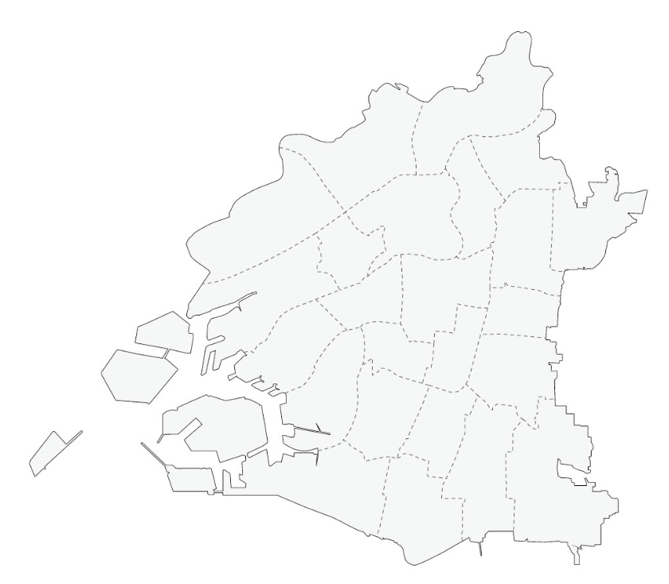
『子どもたちの社会的な自立のために
～不登校児童生徒への支援と取組み～』別添資料（R07年．２月版）
政令市を除く府内公立小中学校が現在連携し、出席扱いしているフリースクール等の情報をまとめました。今後の連携の参考とし、不登校児童生徒の社会的自立のために、適切な支援をお願いします。
【大阪市】
③
㉒
①
㉑
②
④
⑥
⑨
⑤
⑦
⑭
⑧
⑩
⑪
⑬
⑫
⑮
⑰
⑯
⑲
⑱
⑳
所在地
【淀川区】
【淀川区】
【淀川区】
【旭区】
【北区】
【北区】
【北区】
【北区】
【城東区】
【城東区】
【中央区】
【東成区】
【西区】
【西区】
【浪速区】
【天王寺区】
【西成区】
【阿倍野区】
【阿倍野区】
【住吉区】
【淀川区】
【東淀川区】
① 飛鳥未来中等部・初等部 大阪教室
② スクールプラス
③ フリースペースなごむ
④ 特定非営利活動法人 志塾フリースクール クロッキオ教室
⑤ 八洲学園中等部 （梅田キャンパス）
⑥ 学研のサポート校 学研WILL学園 （大阪梅田キャンパス）
⑦ フリースクールみなも
⑧ せいさフリースクールいずみ
⑨ 志塾フリースクール TRANSIT教室
⑩ フリースペースひまわり
⑪ 八洲学園中等部（大阪中央校）
⑫ フリースクール・フォロ
⑬ Ecole de らじぇむ （えこじぇむ）
⑭ YMCA学院 中等部 ～J-IVY～
⑮ フリースクールこころ
⑯ クラーク国際中等部大阪天王寺キャンパス
⑰ 特定非営利活動法人 志塾フリースクール レヴィスタ教室
⑱ フリースクール「ラヴニール」
⑲ 学校法人角川ドワンゴ学園N中等部 通学コース天王寺キャンパス
⑳ NPO法人ろーたす
㉑ 全日制 類学舎
㉒ フリースクールここ淡路校【ういるも】

Slide 2
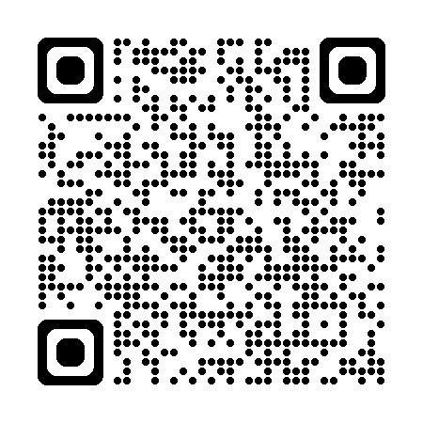
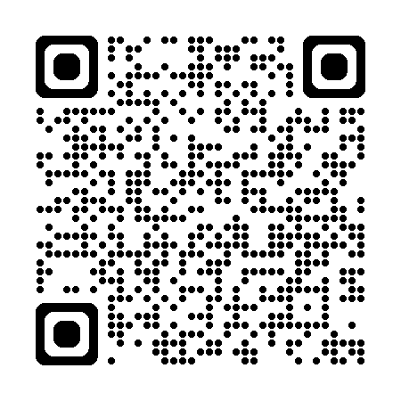
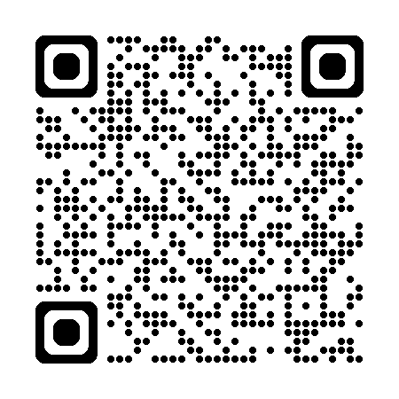
①
飛鳥未来中等部・初等部 大阪教室
学習支援
体験活動
教育相談
訪問支援
所在地
大阪市淀川区西中島６丁目11-23
電話番号
050-5491-5047
開設年月
2021年４月
代表者
西寺 志裕子
費用
入学金： 50,000円
スタンダードコース：52,000円/月
（最大週５日登校）
２DAYコース： 30,000円/月
（最大週２回登校）
ネットコース： 15,000円/月
対象
小学校４年生～中学校３年生
活動日時
月～金曜日
10時００分～14時50分
その他
・姉妹校（高等学校や各種専門学校）との連携授業あり
・月に１回以上の課外活動（社会見学・遠足など）
・カウンセリング可能
・学校連携可能
②
スクールプラス
学習支援
体験活動
教育相談
訪問支援
所在地
大阪市淀川区西中島4-5-22 ４F
電話番号
06-6195-3478
開設年月
２０１0年４月
代表者
坂上 達哉
費用
入学金：20,000円～
授業料：14,000円～/月
対象
小学校４年生～中学校３年生
高卒資格取得希望者
活動日時
月～金曜日
10時00分～17時00分
土曜日
10時00分～15時00分
その他
・個別学習指導
・AI学習
・カウンセリング可能
・学校連携可能
③
フリースペースなごむ
学習支援
体験活動
教育相談
訪問支援
所在地
大阪市淀川区宮原5-6-3-204
電話番号
06-7165-5629
開設年月
2018年6月
代表者
余島 英里加
費用
入学金： なし
初月：500円/回
以降の月額利用料：10,000円～
対象
小学生・中学生・高校生
活動日時
月～金曜日
10時00分～17時00分
その他
・学校連携可能 ・こどもサポートネット連携可能
・個別支援、対応可能 ・保護者様のみの相談可能
・登校までの親子サポ―ト可能 ・塾代助成カードの利用可能

Slide 3
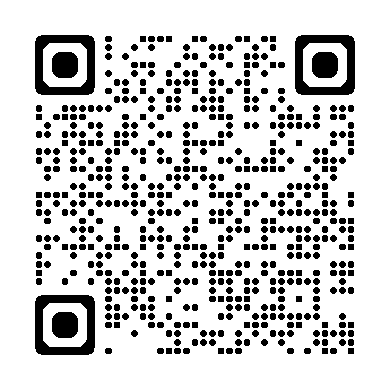
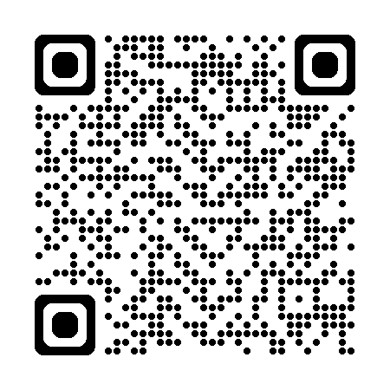
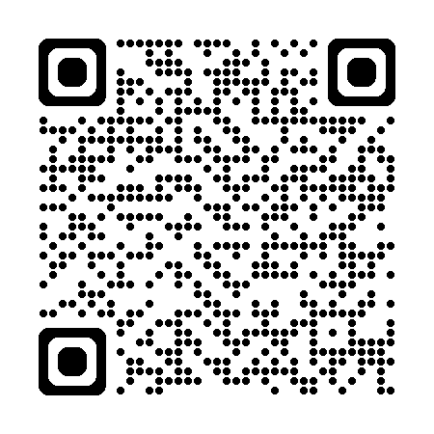
④
特定非営利活動法人
志塾フリースクール クロッキオ教室
学習支援
体験活動
教育相談
訪問支援
所在地
大阪市旭区高殿7-18-7
電話番号
06-4392-4109
開設年月
1997年４月
代表者
丸山 括哉
費用
入学金：10,000円
（ご兄弟が在籍される場合は5,000円）
保険料：650円/年
月謝：29,000/月
空調費（夏期・冬期のみ）：500円/月
対象
小学生～概ね20歳
活動日時
月・火・水・金曜日
10時00分～16時00分
木曜日
13時00分～16時00分
（毎月最終木曜日はお休み）
その他
・オンラインでのサポートも実施可能
・塾代助成カードの利用可能
⑤
八洲学園中等部（梅田キャンパス）
学習支援
体験活動
教育相談
訪問支援
所在地
大阪市北区梅田１－３－１
大阪駅前第１ビル２F
電話番号
06-6343-1173
開設年月
２０１３年４月
代表者
林 周剛
費用
教材費： 5,000円/年
入学金・授業料は無料です。
※特別クラスを設定している
キャンパスもあります。
対象
中学生
活動日時
４月～３月
（８月夏休み、年末年始は休講）
月・水・金曜日は
９時00分～11時50分
火・木曜日は
12時40分～15時30分
その他
体験活動は特別クラスとして実施。
パソコン、美容、アニメ・イラストから選択
⑥
学研のサポート校
学研WILL学園（大阪梅田キャンパス）
学習支援
体験活動
教育相談
訪問支援
所在地
大阪市北区中崎西１ー２ー１３
サプライズビル３F・４F
電話番号
06-6292-8230
開設年月
２０１5年４月
代表者
坂口 寛人
費用
【入学金】
110,000円/高等部
24,200円/中等部
【月額指導料】
総合コース（週５日）： 66,000円/月
選択コース（週３日）： 44,000円/月
在宅コース（家庭訪問型）：55,000円/月
対象
小学生・中学生・高校生
活動日時
月・火・木・金曜日は
10時00分～17時00分
水曜日は
11時00分～16時00分
その他
・オンラインサロンにて、保護者同士の座談会などを月１回開催
・運動部（体育館を貸し切ってのバドミントンやバスケットボール）などの活動
・年に１回の修学旅行（沖縄、東京など）

Slide 4
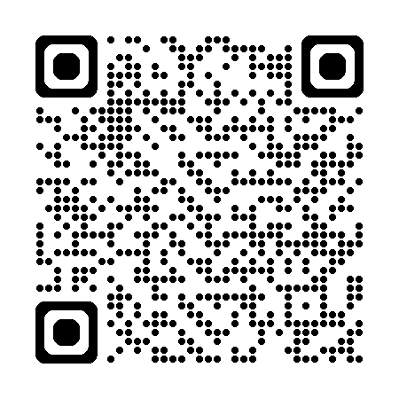
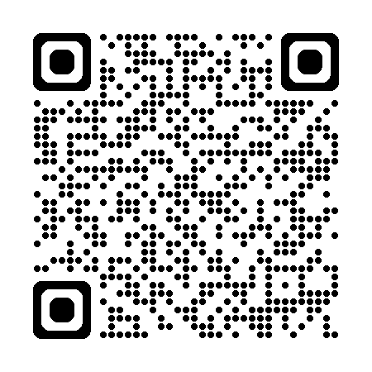
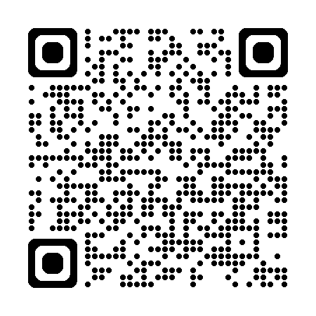
⑦
フリースクールみなも
学習支援
体験活動
教育相談
訪問支援
所在地
大阪市北区東天満1-4-3
電話番号
06-6881-0803
開設年月
2004年11月
代表者
今川 将征
費用
入学金：25,000円
月謝：19,200円（月４日まで）
または39,600円（月５日以上）
対象
６才～20才（入会は１８才まで）
活動日時
月・火・水・金曜日
11時00分～16時30分
その他
・併設の個別指導塾、通信制高校サポート校あり
・親の会、父親の会あり
・学校連携可能
⑧
せいさフリースクールいずみ
学習支援
体験活動
教育相談
訪問支援△
大阪市北区天満４丁目13-11
(星槎国際高等学校大阪学習センター 内)
06-6147-3830
所在地
電話番号
開設年月
代表者
統括 山本 佳世
費用
週１回：20,000円/月
週２回：35,000円/月
週３回：40,000円/月
週４回：45,000円/月
対象
小学校４年生～中学校３年生
活動日時
月・火・水・金曜日
（※木曜日はお休み）
その他
広域通信制高等学校の星槎国際高等学校大阪学習センター併設。
水曜日はフリースクール生のみの授業、月・火・金の利用は、高校生と一緒に体験型のゼミ授業（選択式）に参加。
訪問支援については、保護者との話し合いの上で、必要と判断した場合に限り実施することもあり。
⑨
志塾フリースクールTRANSIT教室
学習支援
体験活動
教育相談
訪問支援
所在地
大阪市城東区成育３-14-13
旭伸ビル４階
電話番号
06-6180-8663
開設年月
2021年９月
代表者
北浦 康成
費用
31,900円（税込）
対象
小学校４年生～高校３年生
活動日時
月～金曜日
その他

Slide 5
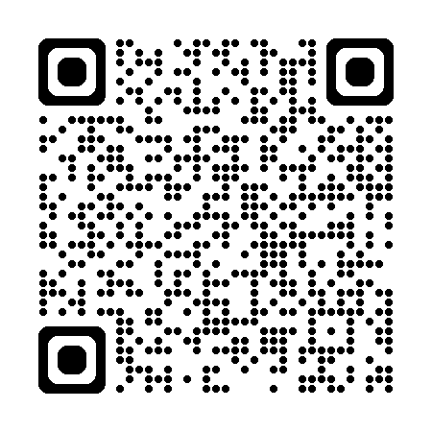
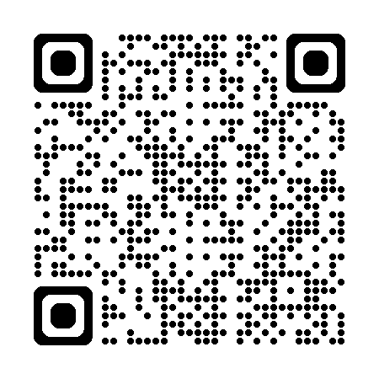
⑩
フリースペースひまわり
学習支援△
体験活動
教育相談
訪問支援
所在地
大阪市城東区蒲生1丁目6-21
電話番号
090-9695-1846（代表の携帯）
開設年月
2009年4月
代表者
小川（松谷） 裕子
費用
利用料金：１日500円
（入会金なし。 利用にあたって、１ヶ月１口500円
からのサポーター【賛助会員】会費をお願いして
いる。）
対象
小学生以上
活動日時
毎週火・木・（金）曜日
11時00分～17時00分
（祝日は休み。金曜日は前日までに利用・
見学などの連絡があれば開室する。）
その他
学習支援は子どもから希望があれば。
活動内容は子どもとスタッフが相談して決める。
土日に子どもも大人も参加できる交流会や親の相談交流会を実施。
⑪
八洲学園中等部（大阪中央校）
学習支援
体験活動
教育相談
訪問支援
所在地
大阪市中央区玉造1-3-15
電話番号
06-6762-1248
開設年月
２０１３年４月
代表者
林 周剛
費用
教材費： 5,000円/年
入学金・授業料は無料です。
対象
中学生
活動日時
月・火・木曜日
12時40分～１４時30分
その他
⑫
フリースクール・フォロ
学習支援
体験活動
教育相談
訪問支援
所在地
大阪市東成区中道1-3-43
電話番号
06-6720-8100
開設年月
２０01年１0月
代表者
加藤 直人
費用
体験入会（4回）：5,000円
入会金：30,000円（現在は暫定的に無料）
週４日会員：33,800円/月
月４日会員：18,400円/月
親子会員：10,000円/月
対象
６歳（小１年齢）～19歳
活動日時
月～金曜日（祝日除く）
10時30分～17時00分
（年齢によるスライド制）
その他
・学校連携可能
・親の会

Slide 6
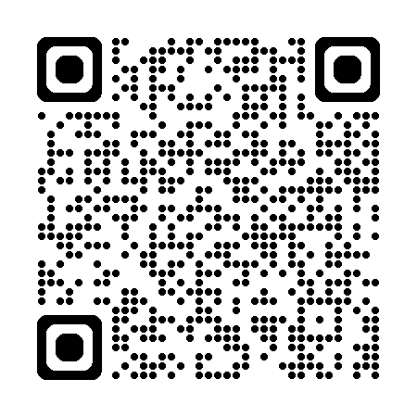
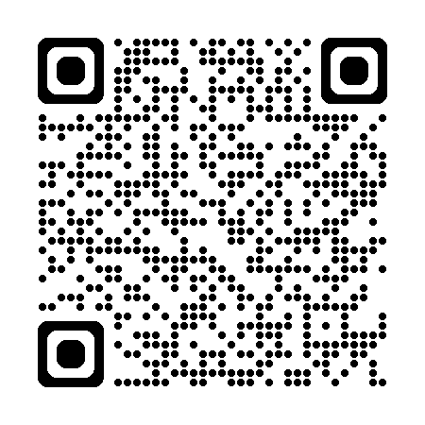
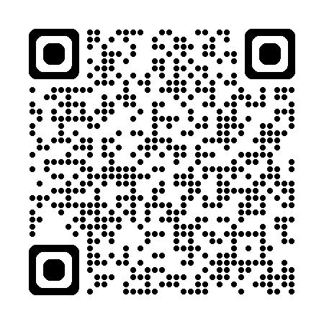
⑬
えこーる ど
Ecole de らじぇむ （えこじぇむ）
学習支援
体験活動
教育相談
訪問支援△
所在地
大阪市西区南堀江３丁目11-22
HORIE JNSビル ６階
電話番号
06-4394-8697
開設年月
2021年4月
代表者
水流添 綾
費用
月謝：10,000円～
入学金：別途要
対象
小学校高学年・中学生・高校生
活動日時
月～金曜日
10時00分～16時30分
その他
・オンライン参加可能
・美術や国際、プログラミング、ダンスなど専門スタッフと活動
・家庭相談、学校連携可能
⑭
YMCA学院 中等部 ～J-IVY～
学習支援
体験活動
教育相談
訪問支援
所在地
大阪市西区土佐堀1-5-6
電話番号
06-6459-1771
開設年月
２０１２年４月
代表者
池田 聡美
費用
入会金：31,000円
1ヶ月：16,250円～
登録曜日数により異なります。
対象
中学校１年生～中学校３年生
活動日時
火・水・木・金曜日
11時00分～１5時40分
その他
教科教員による学習支援、少人数でのクラス運営、
専門家による自己理解を促すソーシャルスキルトレーニング、
サマーキャンプなどの課外活動、在籍中学校との連携
⑮
フリースクールこころ
学習支援
体験活動
教育相談
訪問支援
所在地
大阪市浪速区元町1-5-7
ナンバプラザビル602
電話番号
06-6636-6118
開設年月
２０１5年１月
代表者
井上 徹
費用
【入学金】 20,000円
【月額利用料】
13,000～43,000円
対象
小学生・中学生
活動日時
月～金曜日
10時００分～16時00分
その他
・在学校連携あり
【カウンセリング・オンライン支援・訪問支援・復学支援・進学プログラム実施】
※進学実績40名・復学実績50名（202３年度時点）

Slide 7
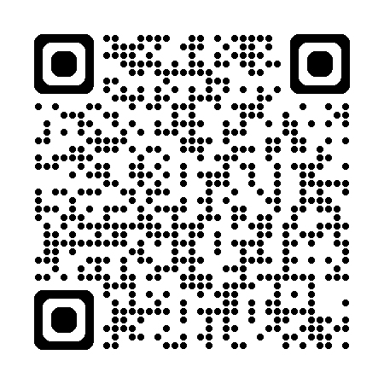
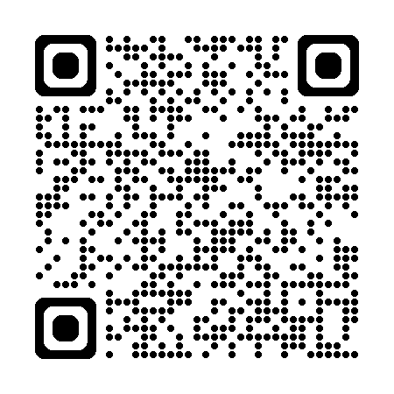
⑯
クラーク国際中等部大阪天王寺キャンパス
学習支援
体験活動
教育相談
訪問支援
所在地
大阪市天王寺区寺田町2-4-16
天昌ビル２階
電話番号
06-4302-5786
開設年月
2024年４月
代表者
市田 潤
費用
入学金： 30,000円
通学５daysプラン： 47,300円
通学２daysプラン： 38,500円
オンラインコース： 22,000円
対象
小学校６年生～中学校３年生
活動日時
月～金曜日
9時00分～15時40分
その他
・時間割で多様な授業を展開
・自分のペースで通える
・学校連携可能
⑰
特定非営利活動法人
志塾フリースクール レヴィスタ教室
学習支援
体験活動
教育相談
訪問支援
所在地
大阪市西成区鶴見橋2-10-20
電話番号
06-4392-4109
開設年月
1997年４月
代表者
丸山 括哉
費用
入学金：10,000円
（ご兄弟が在籍される場合は5,000円）
保険料：650円/年
月謝：29,000/月
空調費（夏期・冬期のみ）：500円/月
対象
小学生～概ね20歳
活動日時
月・火・水・金曜日
10時00分～16時00分
木曜日
13時00分～16時00分
（毎月最終木曜日はお休み）
その他
・オンラインでのサポートも実施可能
・塾代助成カードの利用可能
⑱
フリースクール「ラヴニール」
学習支援
体験活動
教育相談
訪問支援
所在地
大阪市阿倍野区昭和町2-7-2
電話番号
06-7181-5549
開設年月
2010年４月
代表者
今川 裕子
費用
入学金：25,000円
月利用料：3,000～30,000円
対象
小学生～高校生年齢
活動日時
フリースクール：月・水・木・金曜日
10時00分～16時00分
見学・ご説明：火・水・木・金曜日
10時00分～15時00分
その他
学校連携可能（出席認定の実例あり）
「記録」を中心に自分を見つめるプログラムの導入

Slide 8
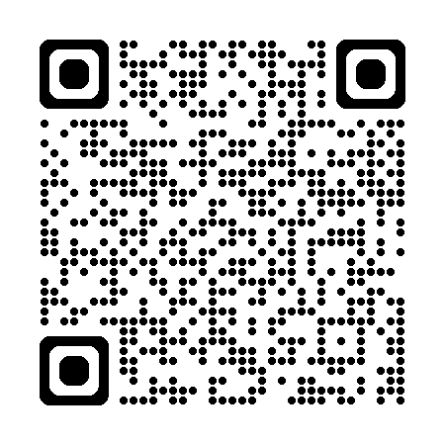
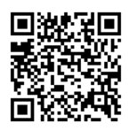
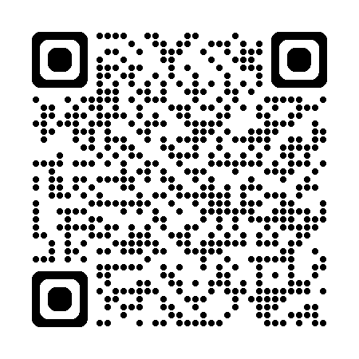
⑲
学校法人角川ドワンゴ学園N中等部
通学コース天王寺キャンパス
学習支援※
体験活動※
教育相談※
訪問支援※
所在地
大阪市阿倍野区阿倍野筋1丁目5-36
アベノセンタービル 3階
電話番号
0120-0252-15
(受付時間：平日10時00分～18時30分)
開設年月
2023年10月
代表者
N中等部名誉スクールプレジデント
奥平 博一
＜週5日＞他、週3・1日があり、月額は異なる。
入学金：110,000円
月額：73,700円
教材・設備費（1期）：11,000円
中学校１年生～中学校３年生
費用
対象
活動日時
月～金曜日
9時30分～16時30分
その他
※上記 社会体験～宿泊体験に任意参加
（体験により追加費用・抽選による参加者選出の場合あり）
・N高グループと連携した部活動
・訪問ではなく保護者会を年２回実施
⑳
NPO法人ろーたす
学習支援
体験活動
教育相談
訪問支援
所在地
大阪市住吉区苅田3-9-11
電話番号
090-3012-2979
開設年月
２０１9年４月
代表者
松下 祥貴
費用
月額20,000～40,000円
対象
小学校１年生～高校３年生
活動日時
月～金曜日
10時00分～17時00分
（土日はイベント多数）
その他
医療機関や地域とチームを組みながら、学校とも密に連携をし、皆で足並みを揃えながら子ども達をサポートしています！
㉑
全日制 類学舎
学習支援
体験活動
教育相談
訪問支援
所在地
大阪市淀川区西中島４丁目３-２
類ビル
電話番号
06-6305-0468
開設年月
２０１9年8月
代表者
馬場 則光
費用
入学金：100,000円
授業料：40,000円/月
対象
小学校１年生～高校３年生
活動日時
月～金曜日
9時00分～18時00分
その他
・企業インターン研修（約１ヶ月）
・農業研修カリキュラム（＠奈良県宇陀市 ４泊５日）
・保護者会（２ヶ月に１回）

Slide 9
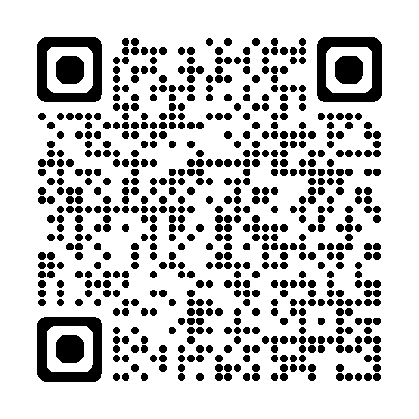
㉒
フリースクールここ淡路校【ういるも】
学習支援
体験活動
教育相談
訪問支援
所在地
大阪市東淀川区菅原5ｰ9ｰ8
電話番号
06ｰ6382ｰ5514
開設年月
2001年４月
代表者
三科 元明
費用
入学金：22,000円
年間登録料：11,000円/年
月謝：44,000円/月
対象
６歳～18歳
活動日時
月～金曜日
９時00分～15時00分
その他
・学校連携可能
・キャンプ、遠足などの行事
・月１回親の会の開催
©2014大阪府もずやん

Slide 10
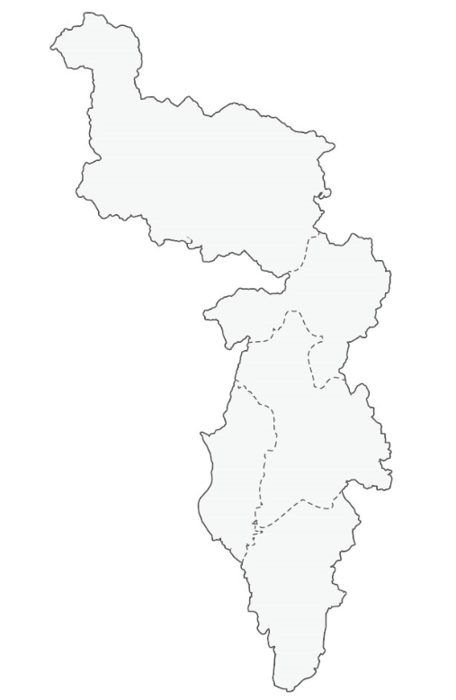
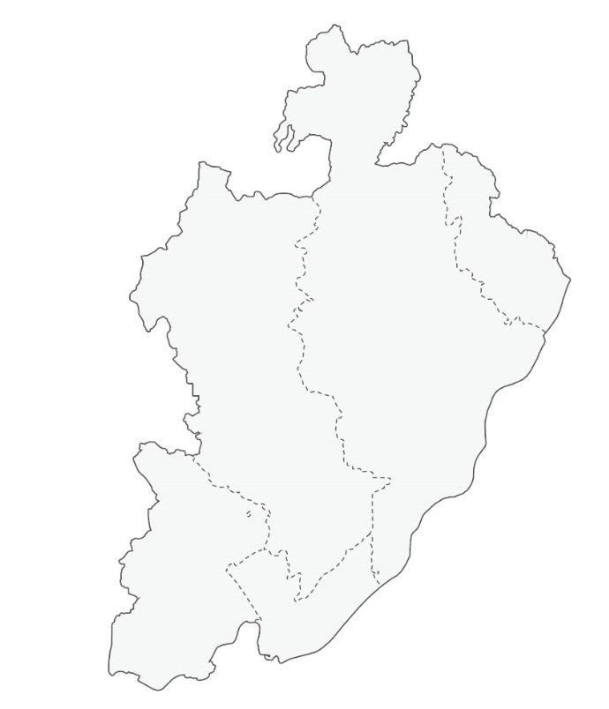
【豊能地区】
【三島地区】
㉓
㉙
㉔
㉚
㉕
㉖
㉗
㉘
所在地
【池田市】
【池田市】
【吹田市】
【吹田市】
【吹田市】
【吹田市】
【高槻市】
【高槻市】
㉓ NPO法人トイボックス スマイルファクトリー
㉔ フリースクール・パーソナルアカデミー
㉕ 学校法人角川ドワンゴ学園N中等部 通学コース江坂キャンパス
㉖ フリースクールここ阪急吹田校【おりまる】
㉗ フリースクールここ吹田校【あまかり】
㉘ フリースクールここ南吹田校【いどばた】
㉙ 道の子
㉚ フリースクールはらいふ

Slide 11
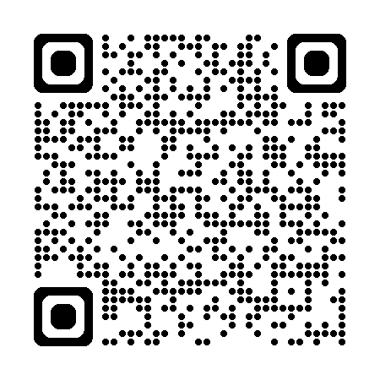
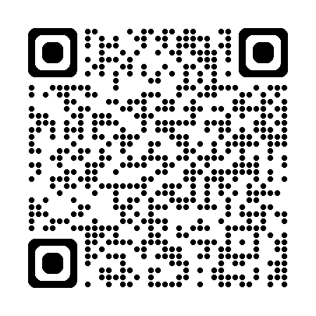
㉓
NPO法人トイボックス スマイルファクトリー
学習支援
体験活動
教育相談
訪問支援
所在地
池田市伏尾台2-11
旧伏尾台小学校北校舎
電話番号
072-751-1145
開設年月
2002年10月
代表者
栗田 拓
費用
0円～48,000円
（減額制度あり）
対象
小学生・中学生
活動日時
水・木・金・土曜日
10時00分～15時00分
その他
㉔
フリースクール・パーソナルアカデミー
学習支援
体験活動△
教育相談
訪問支援
所在地
池田市室町1-8 阪急池田駅前ビル２階
電話番号
072-753-7203
開設年月
2003年２月
代表者
谷 圭祐
費用
入会金：22,000円～
月額：23,100円～
（価格は税込み）
対象
小学生～大学受験生まで
活動日時
火・水・木・金曜日
10時00分～16時30分
その他
・学校連携可能
・発達障がい、特別支援教育士への相談可能
・学びなおしから受験勉強まで対応可能
㉕
学校法人角川ドワンゴ学園N中等部
通学コース江坂キャンパス
学習支援※
体験活動※
教育相談※
訪問支援※
所在地
吹田市豊津町14番地12
ダイトー江坂ビル６階
電話番号
0120-0252-15
(受付時間：平日10時00分～18時30分)
開設年月
20１９年４月
代表者
N中等部名誉スクールプレジデント
奥平 博一
＜週5日＞他、週3・1日があり、月額は異なる。
入学金：110,000円
月額：73,700円
教材・設備費（1期）：11,000円
中学校１年生～中学校３年生
費用
対象
活動日時
月～金曜日
9時30分～16時30分
その他
※上記 社会体験～宿泊体験に任意参加
（体験により追加費用・抽選による参加者選出の場合あり）
・N高グループと連携した部活動
・訪問ではなく保護者会を年２回実施

Slide 12
㉖
フリースクールここ阪急吹田校【おりまる】
学習支援
体験活動
教育相談
訪問支援
所在地
吹田市泉町1-11-8-201
電話番号
06ｰ6382ｰ5514
開設年月
2023年10月
代表者
三科 元明
費用
入学金：22,000円
年間登録料：11,000円/年
月謝：44,000円/月
対象
６歳～18歳
活動日時
月～金曜日
９時00分～15時00分
その他
・学校連携可能
・キャンプ、遠足などの行事
・月１回親の会の開催
㉗
フリースクールここ吹田校【あまかり】
学習支援
体験活動
教育相談
訪問支援
所在地
吹田市内本町一丁目19-7
電話番号
06ｰ6382ｰ5514
開設年月
20０１年４月
代表者
三科 元明
費用
入学金：22,000円
年間登録料：11,000円/年
月謝：44,000円/月
対象
６歳～18歳
活動日時
月～土曜日（木曜日除く）
１０時00分～1６時00分
その他
・学校連携可能
・キャンプ、遠足などの行事
・月１回親の会の開催
㉘
フリースクールここ南吹田校【いどばた】
学習支援
体験活動
教育相談
訪問支援
所在地
吹田市南清和園町3-26
電話番号
06ｰ6382ｰ5514
開設年月
2019年6月
代表者
三科 元明
費用
入学金：22,000円
年間登録料：11,000円/年
月謝：44,000円/月
対象
６歳～18歳
活動日時
月～金曜日
９時00分～15時00分
その他
・学校連携可能
・キャンプ、遠足などの行事
・月１回親の会の開催

Slide 13
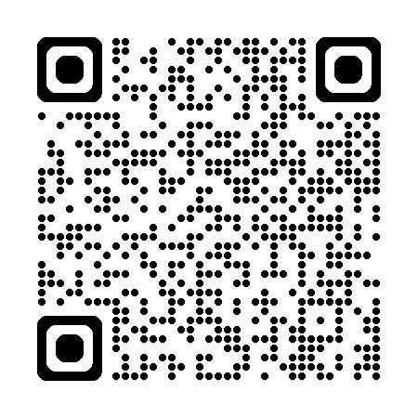
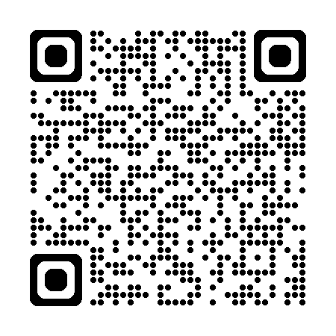
㉙
道の子
学習支援
体験活動
教育相談
訪問支援
所在地
高槻市原989
電話番号
080-9204-43768
開設年月
2021年9月
代表者
上村 賢登
費用
入学金：10,000円
月謝：30,000円
対象
小学校１年生～小学校６年生
活動日時
月～金曜日
９時30分～15時30分
その他
夏休みの体験活動も実施
学校との連携可能
㉚
フリースクールはらいふ
学習支援
体験活動
教育相談
訪問支援
所在地
高槻市大字原91-13
電話番号
072-668-6440
開設年月
2018年6月
代表者
木脇 嶺
費用
入会金：20,000円
月額利用料：40,000円
対象
10～19歳の方
活動日時
月・火・木・金曜日
１０時00分～17時00分
（いつ来てもいつ帰ってもOK）
その他
・自力での通学が難しい方に送迎を実施
・経済的理由から減免減額を希望の方はご相談ください
©2014大阪府もずやん

Slide 14
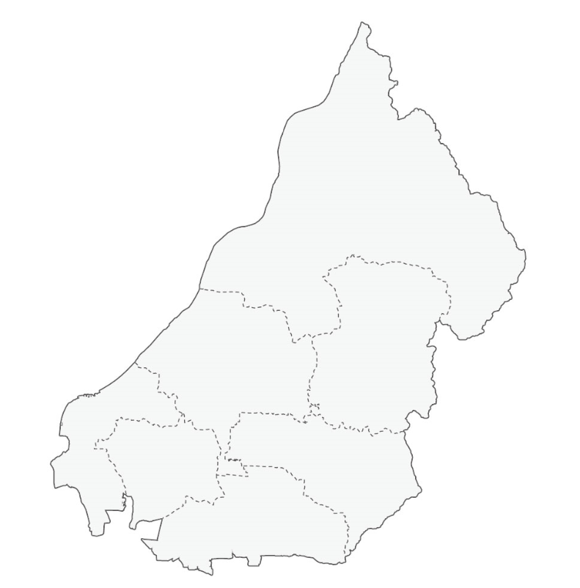
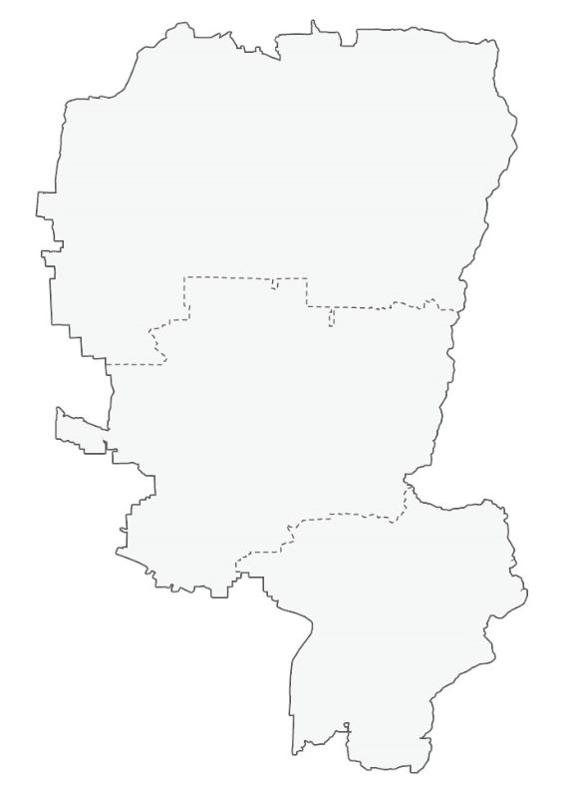
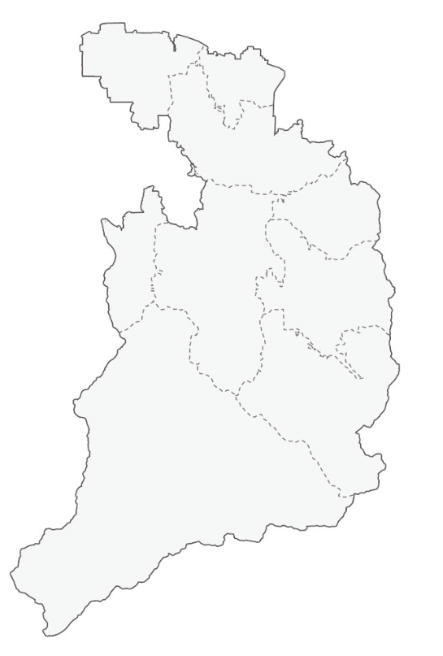
【中河内地区】
【北河内地区】
㉞
㊱
㉝
㊲
㉜
㉛
㉟
㊵
㊳
㊴
㊶
㊷
【南河内地区】
所在地
【枚方市】
【枚方市】
【枚方市】
【枚方市】
【寝屋川市】
【東大阪市】
【東大阪市】
【柏原市】
【柏原市】
【松原市】 【富田林市】
【河南町】
㉛ 枚方フリースクールあおい
㉜ STUDY SPACE 楽園
㉝ 枚方こどもの舎学園（ひらかたこどものいえがくえん）
㉞ 枚方オルタナティブスクール
㉟ SeedLingPrism
㊱ フリースクール スタートライン
㊲ フリースクール TANE（たね）
㊳ フリースクール VITIS（ビティス）
㊴ フリースクールレイパス 柏原コンフォト校
㊵ フリースクールレイパス 松原本校
㊶ 特定非営利活動法人 志塾フリースクール ラシーナ 富田林教室
㊷ デモクラティックスクールASOVIVA！

Slide 15
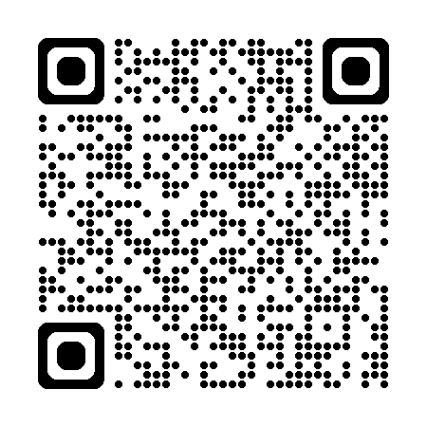
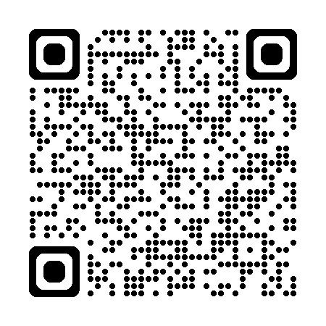
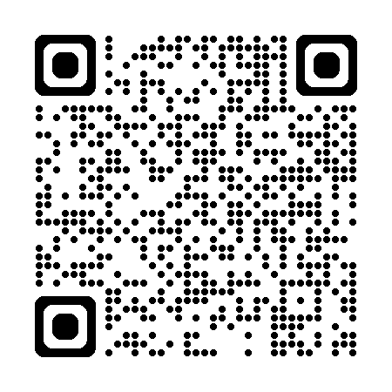
㉛
枚方フリースクールあおい
学習支援
体験活動
教育相談
訪問支援△
所在地
枚方市北中振1-2-5（３階）
電話番号
070-5347-0086
開設年月
2018年
代表者
伊藤 伸孝
費用
１日5,000円
（月額上限35,000円）
対象
小学校４年生～中学校３年生
活動日時
月・火・木・金曜日
10時00分～15時00分
その他
2カ月に１回、不登校親の会を開催
㉜
STUDY SPACE 楽園
学習支援
体験活動
教育相談
訪問支援
所在地
枚方市大垣内町１丁目1ｰ10
電話番号
080-3792-0086
開設年月
2019年4月
代表者
伊藤 直之
費用
入会金：0円
週３回利用：約30,000円/月（税抜）
対象
中学生
活動日時
月・水・金曜日
12時00分～16時00分
その他
フリースクール以外に塾やキャンプ事業も行っています。
㉝
枚方こどもの舎学園（ひらかたこどものいえがくえん）
学習支援
体験活動
教育相談
訪問支援
所在地
枚方市渚元町21-31
電話番号
080-1410-2549
090-8930-3873
開設年月
2022年9月
代表者
森田 希樹
費用
体験料：3,000円/１日
授業料：週１日 15,000円/月
週2日 27,000円/月
週3日 39,000円/月
週4日 51,000円/月
入学金:30,000円 施設費：12,000円/年
スポーツ安全保険：1,000円/年
対象
小学生 2024年秋から中学生も
活動日時
月・火・木・金曜日
（2025年～ 月～金曜日）
その他
自分の人生を主体的に生きていく力を育みます。
親子での体験可能・学期ごとに面談

Slide 16
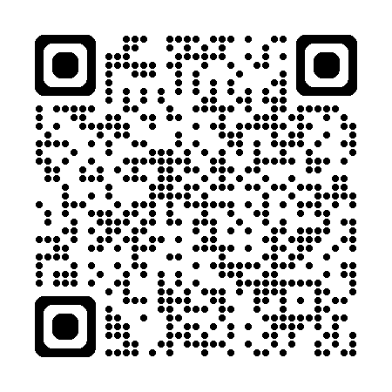
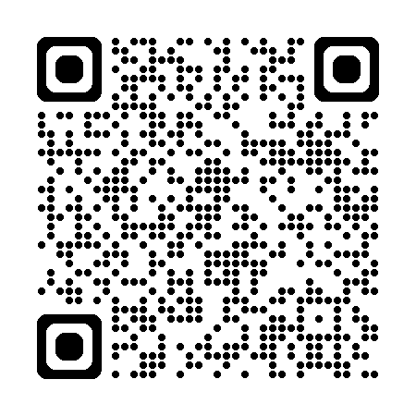
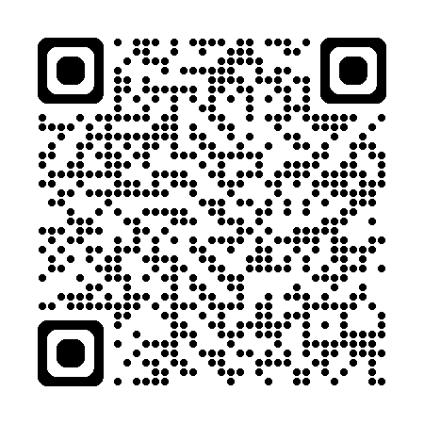
㉞
枚方オルタナティブスクール
学習支援
体験活動
教育相談
訪問支援
所在地
枚方市上島東町14-1
ルファルひらかた社協４階
電話番号
080-3835-0086
開設年月
2024年４月
代表者
伊藤 直之
費用
入学金：０円 40,000円/月
対象
小学生
活動日時
月・火・木・金曜日
９時30分～15時30分
その他
・自由進度学習、探求学習、外遊びを軸に
・反スマホ
・小１プロブレム対応
㉟
SeedLingPrism
学習支援
体験活動
教育相談
訪問支援△
所在地
寝屋川市高宮新町2-1-103
電話番号
072-803-8830
開設年月
2020年6月
代表者
上掛 貴世子
費用
600円～32,000円
対象
8歳～18歳
活動日時
火・木・金曜日
その他
・オンラインマインクラフト部
・マルシェ運営など様々な企画を通して生きた学びを実践しています
㊱
フリースクール スタートライン
学習支援
体験活動
教育相談
訪問支援
所在地
東大阪市西石切町5-2-17
ルクソール石切602
電話番号
072-942-6300
開設年月
2020年
代表者
藤橋 喜世子
費用
世帯所得890万円（年）まで
4,600円
対象
小学校１年生～中学校３年生
活動日時
月～金曜日
10時00分～17時30分
その他

Slide 17
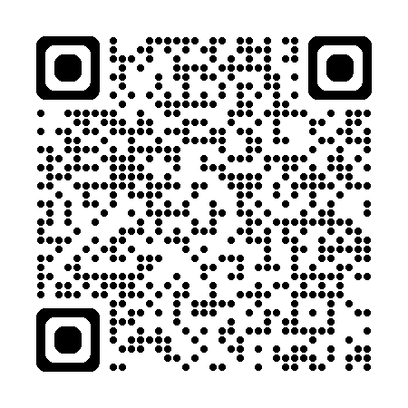
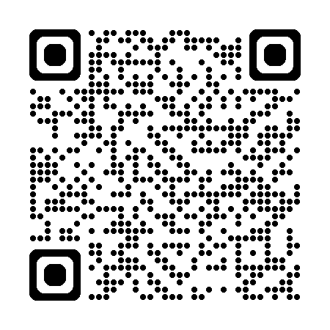
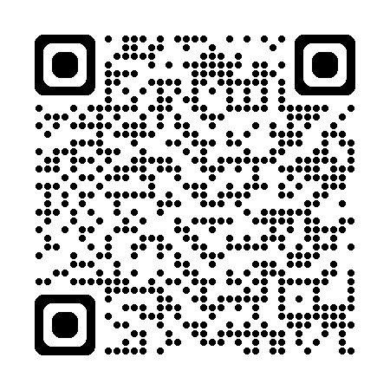
㊲
フリースクール TANE（たね）
学習支援
体験活動
教育相談
訪問支援
所在地
東大阪市鷹殿町19-2 大倉ビル１F
珈琲とコインランドリーのお店ハレ内
電話番号
0729-20-7115
開設年月
2023年４月
代表者
森本 邦裕
費用
入学金：10,000円
1日3,000円
月額割引コースや兄弟割引等あり
対象
小学生・中学生
活動日時
月・火・水曜日
９時00分～15時０0分
その他
学校連携可能
㊳
フリースクール VITIS（ビティス）
学習支援
体験活動
教育相談
訪問支援
所在地
柏原市本郷３丁目８-3
電話番号
080-2456-3898
開設年月
令和４年4月
代表者
太田 貴之
費用
週５回15,000円/月
週3回12,000円/月
週１回5,000円/月
対象
小学生・中学生・高校生
活動日時
月～金曜日
9時00分～14時00分
その他
・カウンセリング可能
・学校連携可能
・親の会運営
㊴
フリースクールレイパス 柏原コンフォト校
学習支援
体験活動
教育相談
訪問支援
所在地
柏原市高井田980-3
電話番号
070-1400-9639
開設年月
2025年1月
代表者
片渕 浩平
費用
検討中。
都度利用など柔軟な内容で実施予定です。
対象
小学校１年生～中学校３年生
活動日時
活動当初は週３日程度の予定
（月・金と火～木のうち１日）
10時00分～1６時00分
その他
・学校と連携した支援
・大学生ボランティア多数

Slide 18
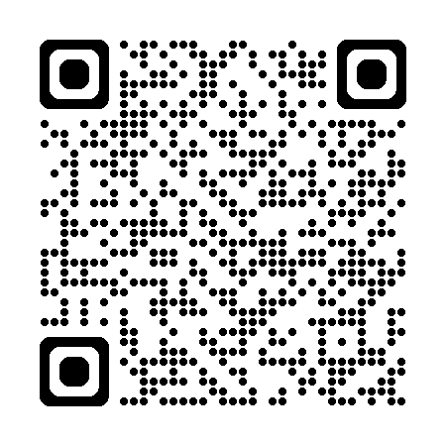
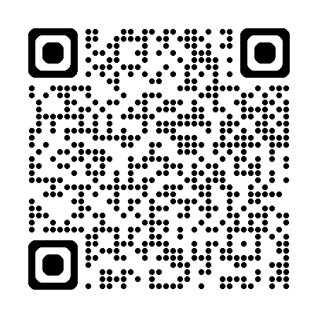
㊵
フリースクールレイパス 松原本校
学習支援
体験活動
教育相談
訪問支援
所在地
松原市東新町4-16-3
電話番号
070-1400-9639
開設年月
2020年11月
代表者
片渕 浩平
費用
入学金20,000円
月額はコースにより異なります。
20,000円～/月
対象
小学校１年生～中学校３年生
活動日時
月～金曜日
10時00分～1６時00分
その他
・学校連携100％
・学校と連携した進路支援、受験指導
・大学生ボランティア多数
㊶
特定非営利活動法人
志塾フリースクール ラシーナ 富田林教室
学習支援
体験活動
教育相談
訪問支援△
所在地
富田林市甲田2-20-14
電話番号
0721-81-0417
開設年月
2016年３月
代表者
田重田 勝一郎
費用
入学金：10,000円
月会費：29,000円
保険料：650円/年
他実費
対象
小学校１年生～高校３年生の年齢
活動日時
平日 月～金曜日
10時00分～17時00分
その他
・オンラインでの学習支援制度あり
・学校連携あり
・月１回遠足イベントあり（土日実施）
㊷
デモクラティックスクールASOVIVA！
学習支援
体験活動
教育相談
訪問支援
所在地
南河内郡河南町寛弘寺756-2
電話番号
0721-21-6989
開設年月
2019年5月
代表者
長村 知愛
費用
入学金：50,000円
月額：20,000円（ビジター）
35,000円（レギュラー）
対象
５歳～18歳
活動日時
月・火・水・木曜日
10時00分～17時00分
その他
・本人の興味関心に沿った活動が中心

Slide 19
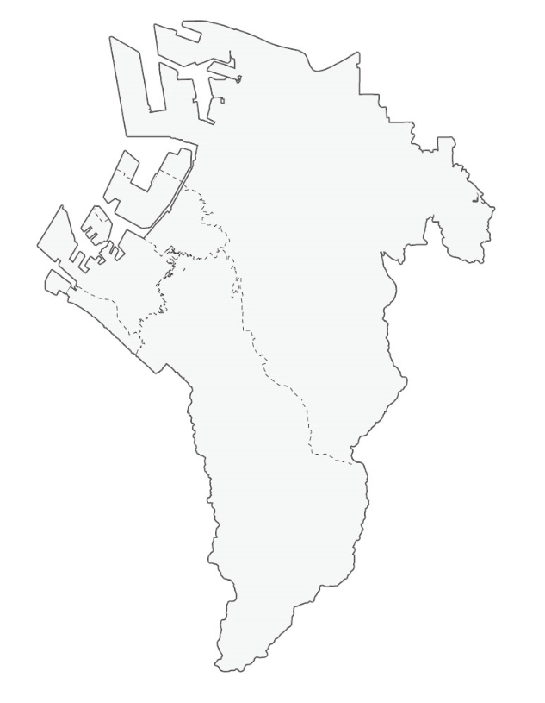
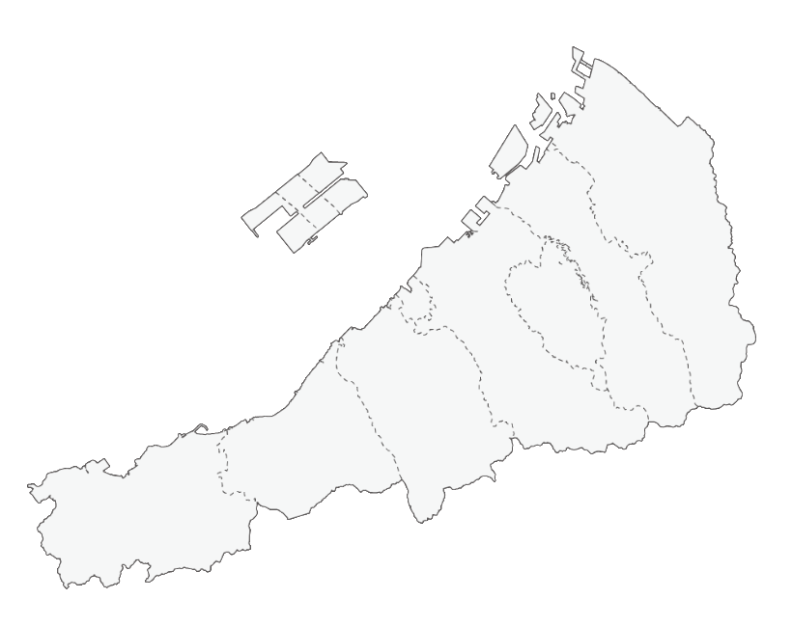
【堺市・泉北地区】
㊺
㊹
㊸
㊻
【泉南地区】
㊼
㊾
㊽
所在地
【堺市中区】
【堺市西区】
【堺市堺区】
【堺市南区】
【岸和田市】
【泉佐野市】
【泉佐野市】
㊸ 特定非営利活動法人 志塾フリースクール ラシーナ 泉北教室
㊹ 八洲学園中等部（堺本校）
㊺ free school YADOLI
㊻ きみの森
㊼ フリースクール ココまな
㊽ 特定非営利活動法人キリンこども応援団 フリースクール キリンのとびら（本校）
㊾ 特定非営利活動法人キリンこども応援団 フリースクール キリンのとびら（まちば校）
【オンライン】
㊿ オンラインフリースクールフォレスト
学校法人角川ドワンゴ学園N中等部 ネットコース
51

Slide 20
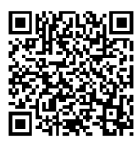
㊸
特定非営利活動法人
志塾フリースクール ラシーナ 泉北教室
学習支援
体験活動
教育相談
訪問支援△
所在地
堺市中区沢町3332
グランプリビル４階
電話番号
072-275-6867
開設年月
2020年11月
代表者
田重田 勝一郎
費用
入学金：10,000円
月会費：29,000円
保険料：650円/年
他実費
対象
小学校１年生～高校３年生の年齢
活動日時
平日 月・火・木・金曜日
10時00分～17時00分
その他
・オンラインでの学習支援制度あり
・学校連携あり
・月１回遠足イベントあり（土日実施）
㊹
八洲学園中等部（堺本校）
学習支援
体験活動
教育相談
訪問支援
所在地
堺市西区鳳中町7-225-3
電話番号
072-262-5849
開設年月
２０１３年４月
代表者
林 周剛
費用
教材費： 5,000円/年
入学金・授業料は無料です。
※特別クラスを設定している
キャンパスもあります。
対象
中学生
活動日時
スタンダードクラス
火・木・金曜日
9時00分～11時5０分
チャレンジクラス
月～金曜日
9時00分～11時50分
その他
㊺
free school YADOLI
学習支援
体験活動
教育相談
訪問支援△
所在地
堺市堺区向陵中町4-4-7
森下ビル１階・２階
電話番号
080-1502-2459（代表）
開設年月
2023年5月
代表者
森下 和雅
費用
38,000円～
対象
小学生から16歳以上相談可
活動日時
月～金曜日
その他
医療スタッフ・公認心理士・教育コンサルタント専門職でのサポート

Slide 21
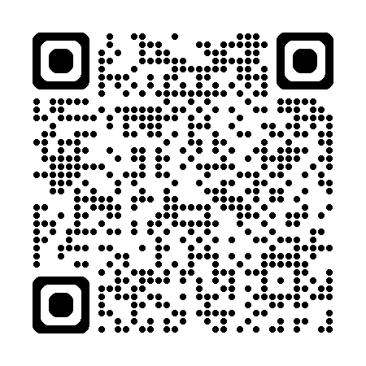
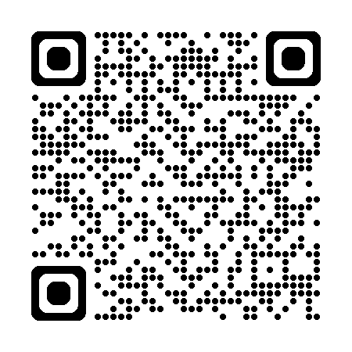
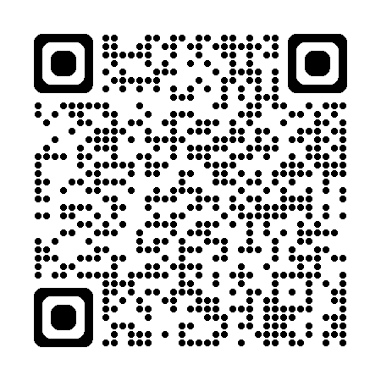
㊻
きみの森
学習支援
体験活動
教育相談
訪問支援
所在地
堺市南区若松台2-5-1
電話番号
090-4280-2345
開設年月
2018年11月
代表者
川辺 響子
費用
登録料：5,000円
利用料：1,000円（都度支払い）
対象
小学生・中学生
活動日時
毎週火・木曜日
10時00分～15時00分
その他
・「心を育てる」環境づくり
・学校連携、出席認定あり
㊼
フリースクール ココまな
学習支援
体験活動
教育相談
訪問支援
所在地
岸和田市八幡町17-37
電話番号
050-3702-5587
開設年月
令和３年４月
代表者
土居 倖実
費用
入学金：0円
週２回16,000円/月
対象
小学校１年生～高校３年生
活動日時
火・木曜日
10時30分～14時15分
その他
・学校連携可能
・岸和田市社会福祉協議会、地域のこども食堂などとも連携あり
㊽
特定非営利活動法人キリンこども応援団
フリースクール キリンのとびら（本校）
学習支援
体験活動
教育相談
訪問支援
所在地
泉佐野市鶴原820-9
電話番号
072-429-9511
開設年月
令和３年11月
代表者
水取 博隆
費用
入学金：55,000円（税込）
授業料：フルコース33,000円/月（税込）
ステップコース11,000円/月（税込）
※ステップコースは２カ月限定コース
※イベント・宿泊体験は別途費用
対象
小学校１年生～中学校３年生
活動日時
月～金曜日
10時00分～16時00分
その他
・タブレット端末を用いた学習指導 ・カウンセリング可能
・学校連携可能 ・社会体験授業
・非認知能力の見える化、育成 ・校外学習（遠足・宿泊）
・親の会開催

Slide 22
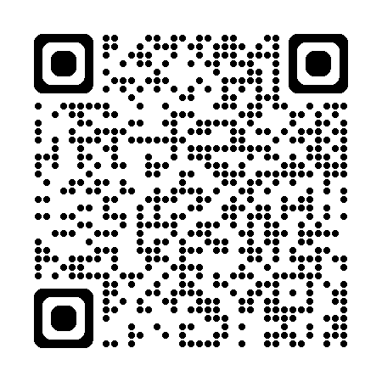
㊾
特定非営利活動法人キリンこども応援団
フリースクール キリンのとびら（まちば校）
学習支援
体験活動
教育相談
訪問支援
所在地
泉佐野市若宮町9-3
電話番号
072-429-9511
開設年月
令和５年11月
代表者
水取 博隆
費用
入学金：55,000円（税込）
授業料：フルコース33,000円/月（税込）
ステップコース11,000円/月（税込）
※ステップコースは２カ月限定コース
※イベント・宿泊体験は別途費用
対象
小学校１年生～中学校３年生
活動日時
月～金曜日
10時00分～16時00分
その他
・タブレット端末を用いた学習指導 ・カウンセリング可能
・学校連携可能 ・社会体験授業
・非認知能力の見える化、育成 ・校外学習（遠足・宿泊）
・親の会開催
【オンライン】
㊿
オンラインフリースクールフォレスト
学習支援△
体験活動△
教育相談
訪問支援
所在地
枚方市星丘２丁目21-54-3
電話番号
080-5365-3387
開設年月
2021年10月
代表者
浜 直也
費用
月額15,000円～
対象
小学生・中学生
活動日時
月・水・木・金曜日
９時00分～12時00分
その他
・Minecraftの共同作業を通じて、自己肯定感を育む
・枚方市教育支援センターでの取組における講師（2023・2024年度）
51
学校法人角川ドワンゴ学園N中等部
ネットコース
学習支援※
体験活動※
教育相談※
訪問支援※
所在地
東京都中央区銀座４丁目12番15号
歌舞伎座タワー14階
電話番号
0120-0252-15
(受付時間：平日10時00分～18時30分)
開設年月
2020年４月
代表者
N中等部名誉スクールプレジデント
奥平 博一
費用
入学金：22,000円（税込）
学費：40,700円（税込）/期
※N中等部では1年間の開校日を
12分割した12期制を導入しています
対象
中学校１年生～中学校３年生
活動日時
①月・水曜日13時00分～16時00分
②月・水曜日17時00分～19時30分
③火・木曜日13時30分～16時00分
④火・木曜日17時00分～19時30分
※①～④のいずれか 他平日はオンライン自習室を開設（任意希望者が参加）
その他
※上記 社会体験～宿泊体験に任意参加
（体験により追加費用・抽選による参加者選出の場合あり）
・N高グループと連携した部活動
・訪問ではなく保護者会を年２回実施
（Zoomを活用した三者面談や保護者会の実施）

